Slide 1
חיזוי בצורת בעזרת נתונים מטאורולוגיים ויבשתיים
אפקה – המכללה האקדמית להנדסה בתל אביב סמינר בהנדסת תכנה – 10400 8 מאי, 2021 נחום קלטקין - 320614654

Slide 2
רקע
בצורת: מחסור במים כתוצאה ממחסור במשקעים לאורך זמן ממושך (עונה או יותר).
קיימים כמה סוגים של בצורת:
מטאורולוגית
חקלאית
הידרולוגית
אקלימית
לפי ה-WHO כ55 מיליון אנשים בעולם מושפעים כל שנה מבצורת.
מחסור במים משפיע על כ40% מאוכלוסייה בעולם וכ700 מיליון אנשים ככל הנראה יאלצו להעתיק את מיקומם עד שנת 2030 בעקבות בצורת.
ישראל נמצא תחת רמת בצורת כלשהי מתמדת.

Slide 3
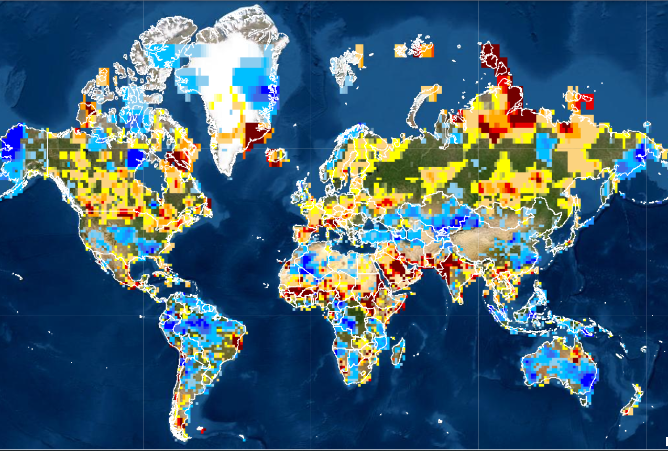

רקע
מפת בצורת עולמית על פי מדד :GPCC (Global drought index)

Slide 4
הצגת ההיפותזה – תופעת הבצורת
זיהוי הגעה של בצורת בטרם עת יכול לעזור משמעותית במזעור נזקים וחיסכון כספי. ככל שנגלה יותר מוקדם כך ניתן להתכונן יותר טוב לבצורת ולמזער את הנזקים.
דרכים מסורתיות לזיהוי הגעת בצורת הן פשוטות יחסית – השוואה לזמנים דומים בתנאים דומים משנים קודמות.
מטרת המחקר זה היא לחקור את יעילות השימוש בפרמטרים מטאורולוגיים וגאולוגיים מרובים כדי לזהות היווצרות של בצורת בשלב מוקדם.
מטרת פרויקט זה היא לפתח מודל שיכול לחזות בדיוק גבוה ככל שניתן את היווצרותה של בצורת מבין 17 גורמים מטאורולוגיים ו31 גורמים גאולוגיים.

Slide 5
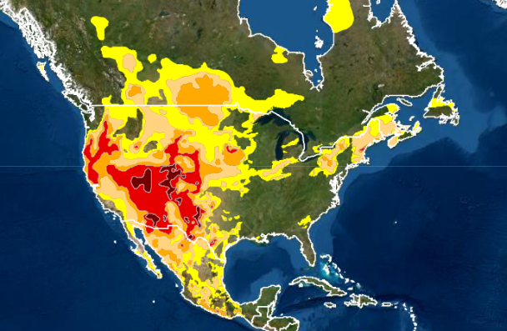

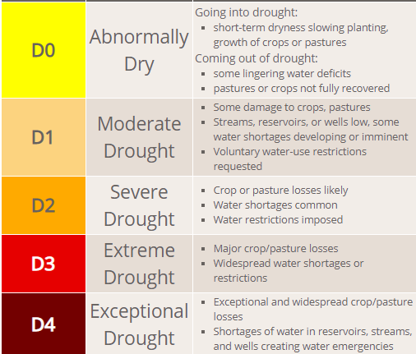
הצגת ההיפותזה – שיטת המחקר
ביצוע תהליכי כריית מידע מתוך בסיס נתונים משמעותי המספק מידע מטאורולוגי יבשתי רלוונטי בנקודות גאוגרפיות הפזורות ברחבי ארצות הברית בניסיון להסיק ולחזות את התנאים המזהים להגעת בצורת.
תהליכי כריית המידע יבוססו על אלגוריתמי כריית מידע.
הבעיה מתאימה לאלגוריתמי רגרסיה וקלסיפיקציה וכן יבדקו שתי הדרכים על מנת למצוא פתרון אופטימלי.
מדד ההשוואה הינו פרמטר ה-Score (מדד בצורת כאשר 0 – אין בצורת ל5 – בצורת קיצונית(.

Slide 6
תיאור ה-Dataset
קובץ ה-Dataset נלקח מאתר Kaggle. https://www.kaggle.com/cdminix/us-drought-meteorological-data.
המאגר התקבל משילוב של מאגרים ממרכז המחקר לנגלי של NASA ומרכז צמצום הבצורת של אוניברסיטת נברסקה, ארה"ב (https://droughtmonitor.unl.edu/) יחד עם המאגר ההרמוני על אדמות ושטחים של ארגון האוכל והחקלאות של האום (http://www.fao.org/soils-portal/data-hub/soil-maps-and-databases/harmonized-world-soil-database-v12/en).
המאגר מכיל מידע מטאורולוגי ויבשתי על אזורים גאוגרפיים שונים ברחבי ארה"ב. אזורים אלו מאופיינים על ידי קוד FIPS. ה-Dataset מחולק לשלושה קבצי מידע מטאורולוגי וקובץ מידע גאולוגי יחיד.
כאשר סה"כ השורות במידע המטאורולוגי עומד על 23841468 ובמידע היבשתי מספר השורות עומד על 3109.

Slide 7
תיאור ה-Dataset

Slide 8
תיאור ה-Dataset
ניתן לראות כי בקבצים המטאורולוגיים חסר מידע רק בשורות ה"score". חוסרים אלו נובעים מכך שבצורת נמדדה פעם בשבוע ולכן קיים מידע רק בכל שורה שביעית. מכיוון שברשותנו מידע רב וגם כי אנו מנסים לנבא את העמודה הזו לא נשלים את המידע החסר אלא נמחק את שורות אלו בהמשך.
ההצלבה בין המידע המטאורולוגי והמידע היבשתי מתבצעת לפי עמודה ה"fips" המציינת מקום גאוגרפי מסוים.

Slide 9
עיבוד ה - Dataset
בדיקת תקינות
תאים ריקים, ערכים לא הגיוניים, סוג הערכים.
בכל בסיס נתונים של מידע מטאורולוגי היו כ85% שורות ריקות. לא נמלא חוסרים ונמחק את כל הריקים:
מדד הבצורת נמדד בעזרת מכשור ונוסחה מורכבת.
קיים המון מידע גם ללא ערכים ריקים אלו.
מדד הבצורת הינו ערך הטרגט שלנו.
בבסיס המידע היבשתי לא היו חוסרים וערכים לא תקינים.
עיבוד המידע
איחוד כל הטבלאות השונות לטבלה אחת גדולה:
כל טבלה גדולה בנפרד לפי עמודה ה"fips".
שלושת הטבלאות ביחד על ידי הוספת שורות מתחת.
נמחק מהפריים הסופי את עמודות התאריך (date) , המיקום (fips), האורך (lon) והרוחב (lat) מכיוון שאנו מחפשים קשר בין המידע המטאורולוגי והיבשתי לבין מדד הבצורת ואין צורך באלו.
התוצאה המתקבלת הינה פריים גדול המכיל את עמודת הטרגט שלנו אל מול כל שאר 47 הפרמטרים השונים.

Slide 10
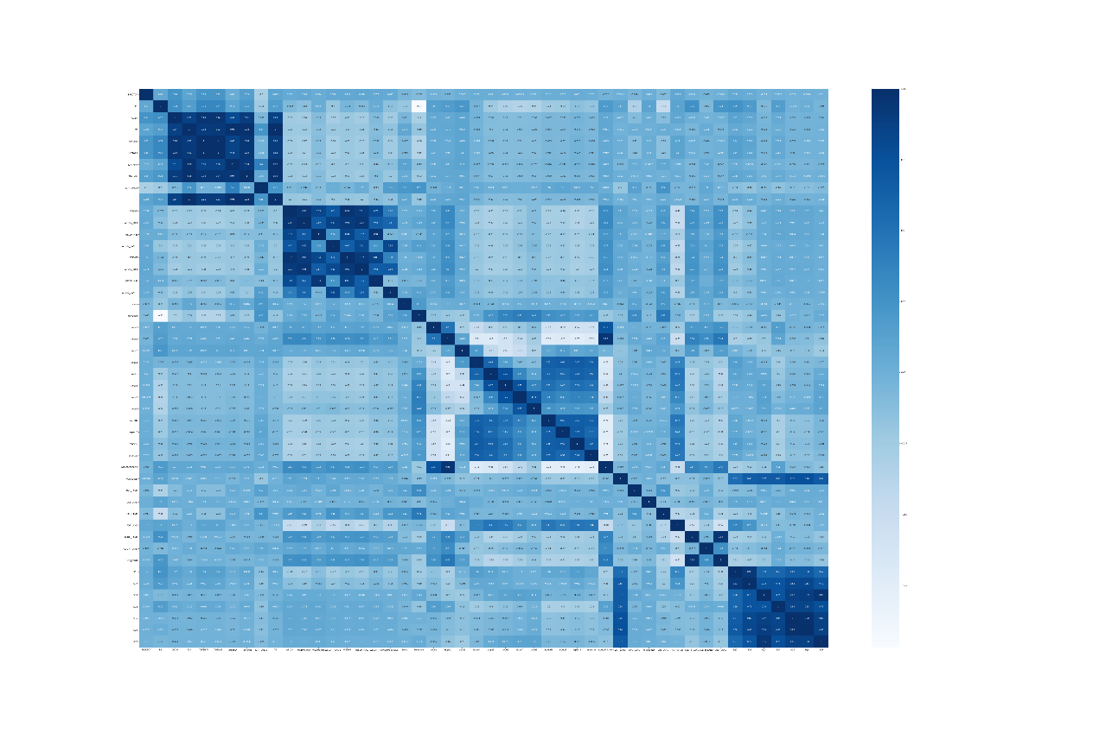
עיבוד ה – Dataset קורלציה
בוצע מבחן פירסון על הפריים הכללי.
התברר כי הקורלציה מאוד נמוכה.

Slide 11
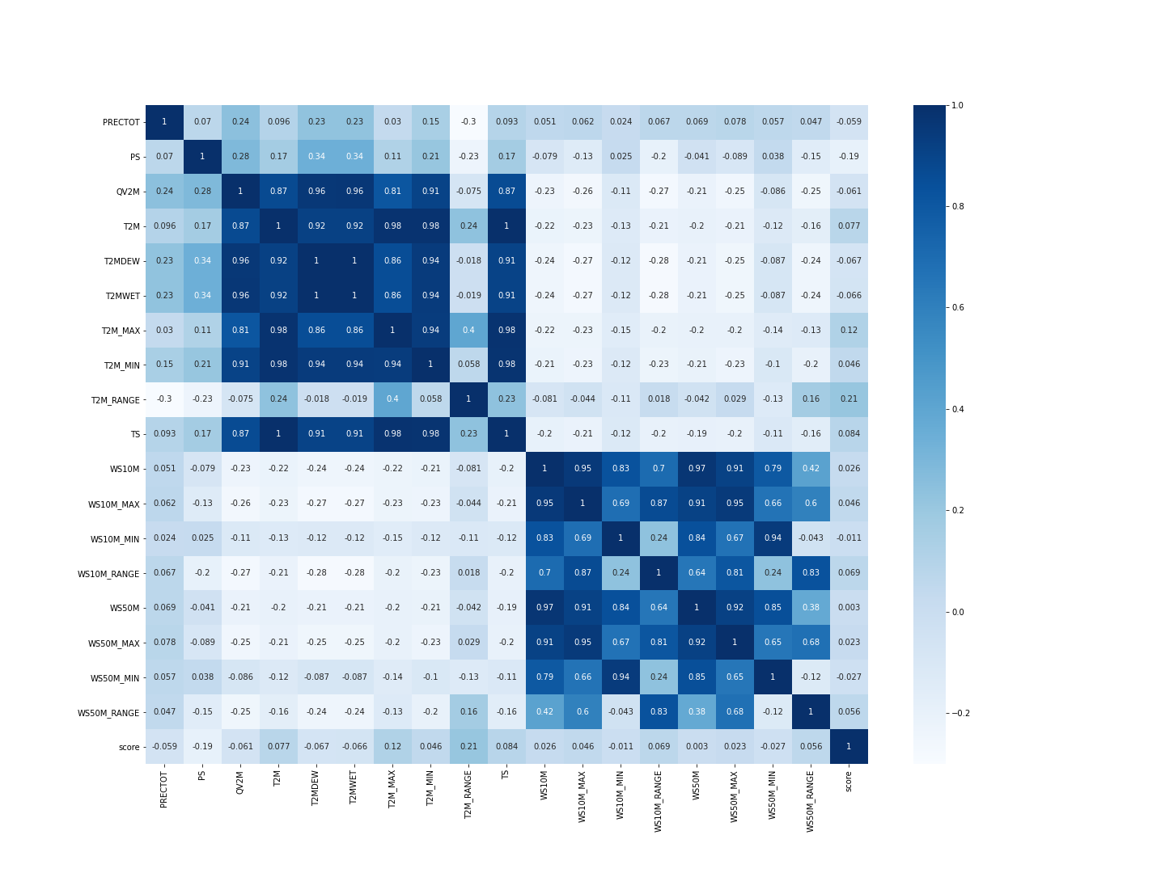
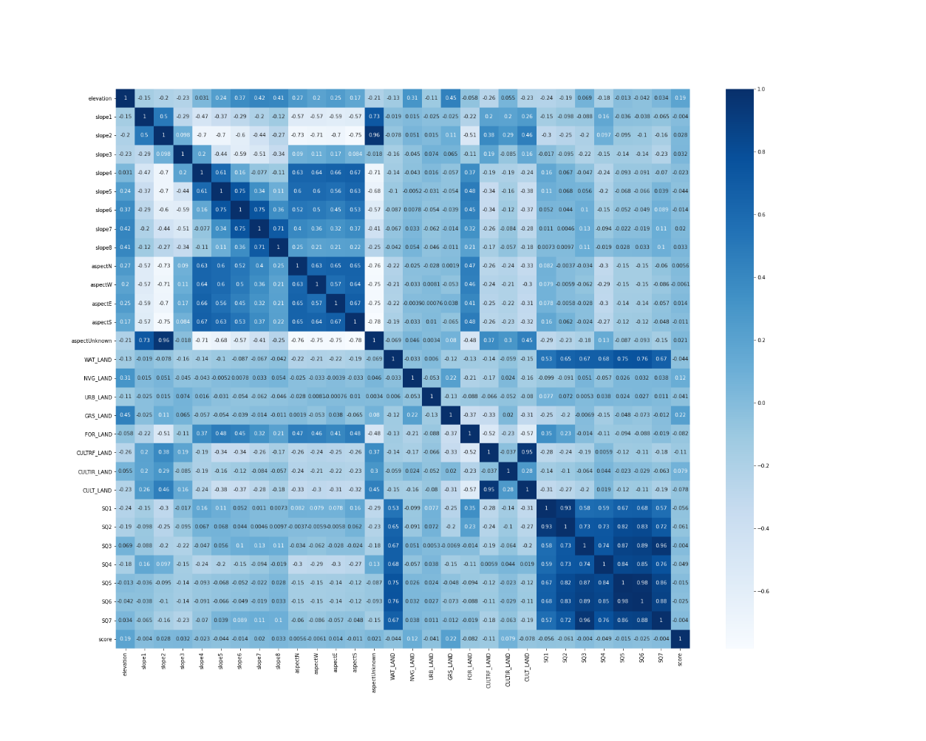
עיבוד ה – Dataset - קורלציה
מבחן פירסון בין מידע מטאורולוגי לבין מדד בצורת
מבחן פירסון בין מידע יבשתי לבין מדד בצורת

Slide 12
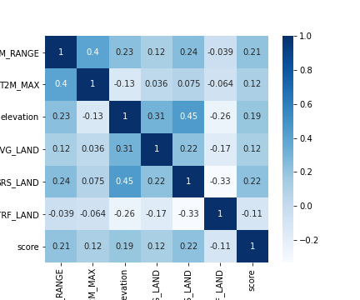
עיבוד ה – Dataset - קורלציה
נראה שעמודות הטמפרטורה (T2MAX) ו(TEMP_RANGE), גובה (elevation), סוג אדמה (NVG_LAND) ו(GRS_LAND) והשקיה (CULTRF_LAND) מהווים את הקשר המשמעותי ביותר (אומנם הקורלציה עדיין נמוכה).
מבחן פירסון בין פרמטרים משמעותיים לבין מדד הבצורת.

Slide 13
עיבוד ה – Dataset - קורלציה
המסקנה היא שכנראה הקשר בין הנתונים האלה יחסית נמוך ומידע זה איננו מספיק כדי לנבא בצורת וצריך מידע נוסף עם קורלציה גבוה יותר.
בכל זאת, נבחן את הנתונים הקיימים וננסה לבדוק עד כמה ניתן לדייק בניבוי בעזרת אלגוריתמים חכמים.

Slide 14
עיבוד ה – Dataset - איזון
נשים לב שהבעיה שלנו הינה בעיית קלסיפיקציה לא מאוזנת. כלומר התפלגות המידע בין ששת מצבי הבצורת שלנו איננה אחידה ועל כן האלגוריתם יהיה יותר פחות מדויק במצבים הקיצוניים יותר.
מחסור באיזון זה מוסיף לקושי של הבעיה ואף מחזק את המסקנה לאחר ביצוע קורלציה – לא ניתן להסתמך באופן מלא על יכולות החיזוי של האלגוריתמים לקשר בין בצורת לבין נתונים מטאורולוגיים ויבשתיים.

Slide 15
עיבוד ה – Dataset – הפרדת משתנים
בשלב הלמידה של האלגוריתם מתבצעת הפרדה של המשתנה על מנת להשוות לבסוף את תוצאות האלגוריתם (החיזוי) עם התוצאות הקיימות (האמיתיות).
בשלב הבדיקות האלגוריתם משתמש בהפרדה זו על מנת לחשב אחוזי דיוק.
קבוצות המשתנים (target & features):

Slide 16
עיבוד ה-Dataset – אימון ומבחן
כל אלגוריתם של למידת מכונה מחולק לשלב הלמידה ולשלב המבחן.
בשלב הלמידה נשתמש בחלק מן המידע הקיים על מנת "לאמן" את המודל שלנו על ידי יצירת הקשרים בין הפרמטרים וחיזוי של התוצאה הרצויה.
בשלב המבחן המודל ינסה לחזות את התוצאה הרצויה והדיוק יקבע לי הפגיעה במידע האמיתי.
מכאן, במידה ואנו מסופקים באחוזי הניבוי נוכל להשתמש במודל שלנו כדי לחזות נתונים אשר אינם קיימים.
את הקבוצות שלנו נחלק 70% לאימון ו30% לבדיקה.
בוצעו ניסיונות לחלוקה שונה אשר לא השפיעו על ביצועי האלגוריתם ואף פגעו ביכולותיו כמו 40\60 ו20\80.

Slide 17
אלגוריתמים
יער אקראי – Random Forest (במימוש רגרסיבי וקלסיפיקטיבי)
באייס נאיבי משלים – Complement Naïve Bayes
רגרסיה לוגיסטית – Logistic Regression

Slide 18
אלגוריתמים
יער אקראי, הינו אלגוריתם המשתייך לקבוצה של אלגוריתמים הנקראים "לומדים תחת השגחה" (Supervised).
עצי ההחלטה אלו נוצרים לרוב על ידי דגימה מתוך המאפיינים או מתוך התצפיות. עצים אלו עובדים יחד ומכיוון שהתוצאה הסופית מושפעת מכל העצים יחד הדיוק הכולל גבוה יותר.
אלגוריתם זה הינו כלי לקבלת החלטה. התוצר הינו גרף בצורת עץ המראה את התוצאות האפשריות. על ידי הכנסת פיצ'רים ללמידה באלגוריתם נוכל "ללמד" אותו לקבל החלטה עבור שאלה מסוימת.
זהו אחד האלגוריתמים השכיחים ביותר מעת פשטותו ויכולתו לתפקד כאלגוריתם קלסיפיקציה או רגרסיה – וזה בדיוק מה שנעשה.

Slide 19




אלגוריתמים – יער אקראי – מימוש רגרסיבי
בשיטה הרגרסיבית המידע מחולק מחדש כך שעמודת המטרה (score) רציפה.
הפרדת כל המשתנים מהטרגט (score)
הפרדה לאימון ומבחן
אתחול המודל
אימון האלגוריתם

Slide 20

אלגוריתמים – יער אקראי – מימוש רגרסיבי
מדד הדיוק – 99%
מדד הRMS שהינו מדד השגיאה
אומנם הדיוק מעיד על 99% אך נשים לב שמדד השגיאה הריבועי שלנו עומד על 1.42. אם נוציא שורש לשגיאה, נקבל שהינה 1.2~, או במילים אחרות האלגוריתם מפספס ב1.2 את המדד המתאים. מאחר ומדובר בסיווג ל6 רמות שונות האלגוריתם עלול לפספס ביחידת סיווג אחת שלמה בתחזית שלו.
מכאן נוכל להסיק שלא ניתן להסתמך על אלגוריתם יער אקראי בשיטת הרגרסיה.

Slide 21


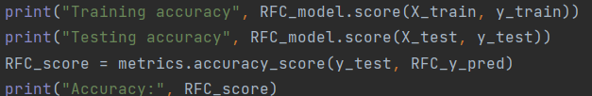
אלגוריתמים – יער אקראי – מימוש קלסיפיקטיבי
אתחול המודל
אימון המודל
מדידת דיוק – 71%

Slide 22
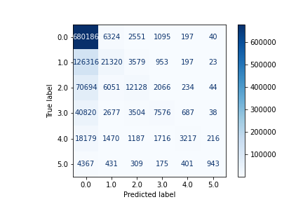
אלגוריתמים – יער אקראי – מימוש קלסיפיקטיבי
מטריצת בלבול וטבלת קלסיפיקציה
קיבלנו שהדיוק עומד על 71%. מטבלת הקלסיפיקציה וממטריצת הבלבול ניתן לראות את חוסר האיזון בבסיס הנתונים. האלגוריתם מזהה בקלות את מדד 0 (recall = 0.99 ) אך יותר קשה לו לזהות את שאר המדדים. בנוסף, ממדד f1 נוכל לראות שאכן הדיוק של המבחן עצמו איננו גבוה.

Slide 23
אלגוריתמים – באייס נאיבי משלים
אלגוריתם זה מסווג על יד שימוש במשפט באייס תחת ההנחה שאין קשר בין הפרמטרים. (מכאן שמו "נאיבי"). המסווג הנאיבי של באייס קל לשימוש כאשר ישנו מספר רב של מאפיינים. מסווג זה יוצר מערך של הנחות פשטניות שסביר להניח שאינן נכונות לגמרי בפועל. עם זאת, נמצא שהינו מועיל ביותר במצבים כגון בזיהוי דואר זבל כאשר תדירויות המילים משמשות בתור המאפיינים.
ישנם מספר סוגים של מימושים לאלגוריתם באייס הנאיבי המובדלים לפי המידע עליו הם מופעלים:
גאוסייני – עבור התפלגות רציפה של המשתנה הנמדד.
מולטינומיאלי – עבור התפלגות בדידה של המשתנה הנמדד.
משלים – באופן דומה למולטינומיאלי מדובר בהתפלגות בדידה של המשתנה הנמדד אך עם תוספת של חישוב סטטיסטי. משומש כדי להתמודד אל מול בעיות איזון במאגר המידע. זהו הסוג בו אנו נשתמש.
ברנולי – עבור התפלגות ברנולי (בינארית של משתנים אשר ביניהם אין קשר).
קטגוריאלי – עבור התפלגויות קטגוריאליות של משתנים.

Slide 24
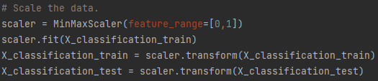

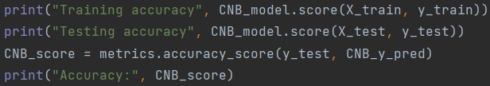
אלגוריתמים – באייס נאיבי משלים
נממש באמצעות אלגוריתם קלסיפיקציה באייס נאיבי במימוש משלים
נרמול המידע למידע חיובי בין 0 ו 1.
יצירת המודל ואימון האלגוריתם
מדידת דיוק – 56%

Slide 25
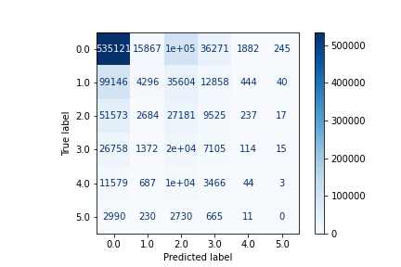
אלגוריתמים – באייס נאיבי משלים
מטריצת בלבול וטבלת קלסיפיקציה
קיבלנו שהדיוק עומד על 56%. מטבלת הקלסיפיקציה וממטריצת הבלבול ניתן לראות את חוסר האיזון בבסיס הנתונים. באופן כללי ניתן לראות שהאלגוריתם באייס נאיבי במימוש משלים אינו אמין ולא מתאים לחיזוי מול הנתונים הללו. אציין שאלגוריתם זה רץ הכי מהר באופן משמעותי מהיתר.

Slide 26
אלגוריתמים – רגרסיה לוגיסטית
רגרסיה לוגיסטית היא מודל סטטיסטי המתאר קשר אפשרי בין המשתנה אותו אנו בודקים לבין המשתנים האחרים. המודל מאפשר לאמוד את מידת ההשפעה של שינוי בערכו כל אחד מהמשתנים המסבירים על ערכו של המשתנה המוסבר. במילים אחרות, המודל מאפשר לאמוד מתאמים בין המשתנים.
מודל הרגרסיה הלוגיסטית הוא מקרה פרטי של המודל הליניארי המוכלל.
לרגרסיה לוגיסטית יש מספר יישומים אפשריים:
זיהוי קשר בין משתנים: יחס הסיכויים הוא למעשה מקדם קשר בין משתנים. בעזרת רגרסיה לוגיסטית אפשר לזהות משתנים מסבירים שלהם יש קשר חזק עם המשתנה המוסבר.
סיווג וחיזוי: לאחר שאומדים את הפרמטרים של מודל הרגרסיה, ניתן לחשב בעזרתו את ההסתברות כי עבור פרמטר מסוים נוכל לחשב פרמטר אחר שיתאים לו.

Slide 27

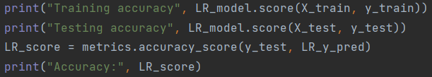
אלגוריתמים – רגרסיה לוגיסטית
יצירת המודל ואימון האלגוריתם על המידע. נשתמש בדגל ‘sag’ על מנת להעפיל את האלגוריתם על מידע מולטינומיאלי – כלומר שיש יותר מרמת סיווג בינארי.
מדידת דיוק – 67%

Slide 28
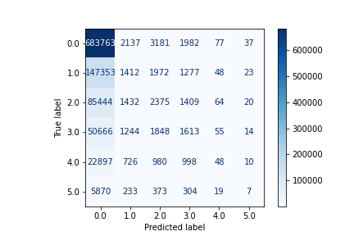
אלגוריתמים – רגרסיה לוגיסטית
מטריצת בלבול וטבלת קלסיפיקציה
קיבלנו שהדיוק עומד על 67%. מטבלאת הקלסיפיקציה וממטריצת הבלבול ניתן לראות את חוסר האיזון בבסיס הנתונים. האלגוריתם מזהה בקלות את מדד 0 (recall = 0.99 ) אך את יתר המדדים האלגוריתם אינו מזהה כלל. הדיוק מאוד נמוך. לא ניתן לסמוך על תוצאות האלגוריתם הזה בחיזוי בצורת.

Slide 29
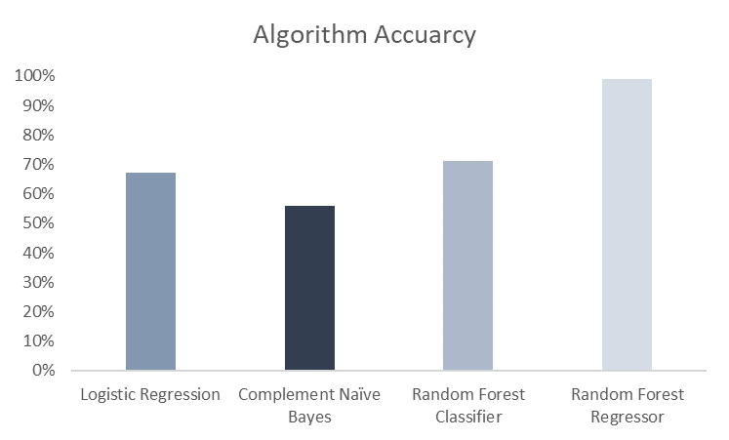
מסקנות
דיוק אלגוריתם יער אקראי רגרסיבי הינו אשליה מאחר והשגיאה שלו ברמת סיווג שלמה.
בין שאר האלגוריתמים ניתן לראות שיער אקראי קלסיפיקציה בעל הסיכוי הגבוה ביותר לנחש את ערך מדד הבצורת. את הדיוק של אלגוריתם זה גם כן כדאי לקחת בעירבון מוגבל. הדיוק גבוה מאוד בחיזוי מתי אין בצורת אך עבור סיווג רמות הבצורת השונות (1 עד 5) הדיוק נופל משמעותית לכ-20% בלבד. תופעה דומה מתרחשת גם עבור שאר האלגוריתמים.

Slide 30
מסקנות
בעקבות קורלציה נמוכה בין 17 פרמטרי המידע המטאורולוגי ו31 פרמטרי המידע היבשתי לבין פרמטר מדד הבצורת – לא ניתן להסתמך על אלגוריתמי למידה אלו על מנת לחזות בצורת צפויה. זוהי תוצאה הגיונית משתי סיבות:
הראשונה נובעת מפאת מחסור המידע ומחוסר האיזון המשמעותי בין מדדי הבצורת. יש הרבה יותר מדדים המצביעים על בצורת ברמה 0 מאשר על הבצורות החרות. כלומר המידע מוטה כלפי בצורת ברמה 0 ולכן לא ניתן להסיק לגבי בצורות אחרות.
השנייה נובעת מקטנותנו אל מול הטבע. לנסות לחזות תופעת טבע על ידי ניסיון קשירת מדדים הינו שאיפה גדולה ועל כן על מנת לצלוח בדבר זה יש להשקיע מאמצים כבירים ולאסוף מידע מדויק ורב ככל הניתן.

Slide 31
מיקוד
כאמור, לאחר ביצוע מבחני הפירסון לבדיקת קורלציה נמצאו 6 פרמטרים בעלי קורלציה אומנם נמוכה אך כלשהי.
פרמטרים אלו הם:
T2M_RANGE – טווח טמפרטורה בגובה 2 מ'.
T2M_MAX- טמפרטורה מקסימלית בגובה 2 מ'.
Elevation – גובה.
NVG_LAND - שטחים מדבריים.
GRS_LAND - שטחים עם שדות.
CULTRF_LAND - שטחים חקלאיים ללא השקיה.

Slide 32
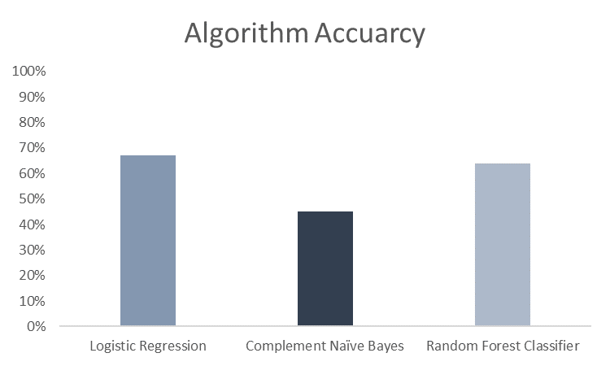
מיקוד
ננסה להריץ את האלגוריתמים שוב אך הפעם רק עם פרמטרים אלו בבדיקה ונשווה את התוצאות. נתעלם מיער אקראי רגרסיבי מפאת כך שהשגיאה שלו אינה תורמת.
נראה שצמצום הפרמטרים לא עזר ועדיין הטענה לפיה הקורלציה נמוכה מדי והיתכנות החיזוי של האלגוריתמים נמוכה מתקיימת.

Slide 33
סיכום הסמינר
הסמינר התמקד בתהליך כריית המידע ובניסיון לענות על השאלה:
האם ניתן לחזות מדד בצורת באמצעות נתונים מטאורולוגיים ויבשתיים?
התשובה היא שלא. לא ניתן באמצעים האלו אל מול הנתונים האלו לחזות בצורת ולקבל נתון מדויק דיו עליו אפשר להסתמך ולבצע פעולות הכורכות במשאבי כסף, אנוש וזמן רבים.
הקורלציה בין המשתנים הייתה נמוכה והאלגוריתמים לא הניבו תוצאות משמעותיות מספיק כדי להישען עליהם לטובת הסקת מסקנות לגבי המידע.
יתכן שהפרדת הפרמטרים והתייחסות אליהם בצורות שונות יניבו תוצאות טובות יותר לדוגמא, הפרדת מדד 0 משאר המדדים מכיוון שהינו גדול ומשמעותי מדי ומערער את איזונו של בסיס הנתונים.
הוכחתי לגלות שלא ניתן למדל כל מצב אמת בעולם לאלגוריתם ואכן האלגוריתמים האלו אינם קסם שיפתור את כל בעיותינו. בכל זאת, על ידי השקעת משאבים, איסוף ומיקוד מידע אני מאמין שנוכל להגיע לדיוק מאוד גבוה ואכן להסתמך על נתונים – ובעתיד, גם בשביל לחזות בצורת.

Slide 34
תודה

